Slide 1

引 言
根据《安全生产法》第二十七条规定和国家关于特殊工种考核管理办法，以及中国中铁、集团公司等上级领导单位关于在工程项目深入开展全员安全教育培训工作的有关通知精神，为加强特种作业管理，提高特殊工种人员的法律和安全意识，防范各类与特种作业有关的事故发生。结合项目生产实际，决定对特殊工种人员进行一次全员安全教育培训。
主要培训法律法规、标准、施工纪律、规章制度、事故案例和有关新工艺、新技术、新装备等知识。
请参加培训的人员认真听课。

Slide 2
C
1
目 录
法律法规
ONTENTS
2
作业标准
3
施工纪律
4
规章制度
5
事故案例
6
"三新"相关知识
*

Slide 3
1
法律法规
*

Slide 4
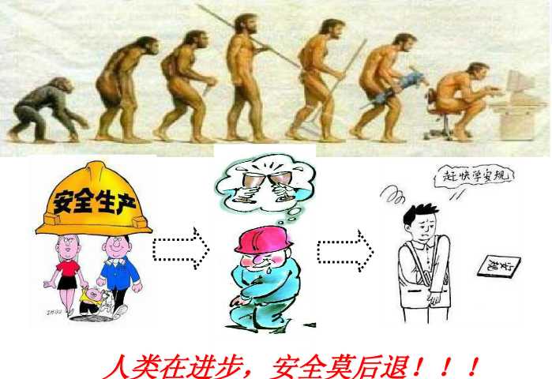
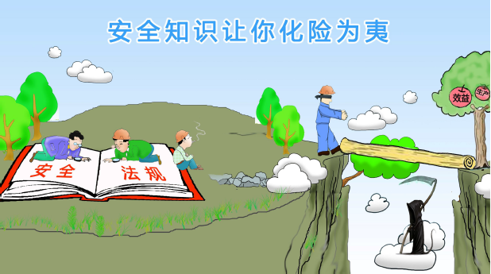
1 法律法规

Slide 5
1 法律法规
特种作业人员需要掌握的法律法规知识：
一、特种作业人员需要掌握《安全生产法》中的主要内容：
从业人员享有的五项权利
1、知情权、建议权
《安全生产法》第五十条规定：“生产经营单位的从业人员有权了解其作业场所和工作岗位存在的危险因素、防范措施及事故应急措施，有权对本单位的安全生产工作提出建议。”
2、批评、检举、控告权
第五十一条规定：从业人员有权对本单位安全生产工作中存在的问题提出批评、检举、控告。。。 生产经营单位不得因从业人员对本单位安全生产工作提出批评、检举、控告。。。而降低其工资、福利等待遇或者解除与其订立的劳动合同。

Slide 6
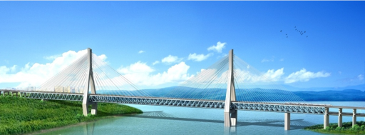
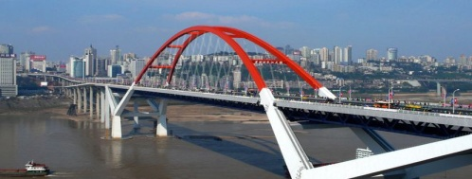
1 法律法规
3、合法拒绝权
第五十一条规定：从业人员有权拒绝违章指挥和强令冒险作业。 生产经营单位不得因从业人员对本单位安全生产工作拒绝违章指挥、强令冒险作业而降低其工资、福利等待遇或者解除与其订立的劳动合同。
4、遇险停止、撤离权
第五十二条规定：从业人员发现直接危及人身安全的紧急情况时，有权停止作业或者在采取可能的应急措施后撤离作业场所。
生产经营单位不得因从业人员在前款紧急情况下停止作业或者采取紧急撤离措施而降低其工资、福利等待遇或者解除与其订立的劳动合同。

Slide 7
大家有疑问的，可以询问和交流
可以互相讨论下，但要小声点

Slide 8
1 法律法规
5、保险赔偿权
第五十三条规定：因生产安全事故受到损害的从业人员，除依法享有工伤保险外，依照有关民事法律尚有获得赔偿的权利的，有权向本单位提出赔偿要求。
从业人员的义务
法制的基本特征之一是权利和义务应该对等。因此从业人员在享有上述权利的同时，还应该依法履行下列义务：
１、遵章作业的义务
在生产实践中总结出来各种安全生产规章制度和操作规程，是保证工人安全的法宝。因此《安全生产法》第五十四条规定：从业人员在作业过程中，应当遵守本单位的安全生产规章制度和操作规程，服从管理。

Slide 9
1 法律法规
２、配戴和使用劳动防护用品的义务
劳动防护用品虽然会给生产活动带来某种不便，但却是保护操作者免受伤害的直接屏障。因此，《安全生产法》第五十四规定：从业人员在生产过程中，应当正确佩戴和使用劳动防护用品。
３、接受安全生产教育培训的义务
无知是安全生产的第一杀手，要安全就要知道如何才能保证安全。因此，《安全生产法》第五十五条规定：从业人员应当接受安全生产教育和培训，掌握本职工作所需的安全生产知识，提高安全生产技能，增强事故预防和应急处理能力。
4、安全隐患报告义务
《安全生产法》第五十六条规定：从业人员发现事故隐患或者其他不安全因素，应当立即向现场安全生产管理人员或者本单位负责人报告；接到报告的人员应当及时予以处理。

Slide 10
1 法律法规
二、特种作业人员需要掌握《劳动法》中的主要内容：
1、第五十四条：用人单位必须为劳动者提供符合国家规定的劳动安全卫生条件和必要的劳动防护用品，对从事有职业危害作业的劳动者应当定期进行健康检查。
2、第五十五条：从事特种作业的劳动者必须经过专门培训并取得特种作业资格。
3、第五十六条：劳动者在劳动过程中必须严格遵守安全操作规程。劳动者对用人单位管理人员违章指挥、强令冒险作业，有权拒绝执行；对危害生命和身体健康的行为，有权提出批评、检举和控告。

Slide 11
1 法律法规
三、特种作业人员需要掌握《职业病防治法》中的主要内容：
什么是职业病？
职业病是指企业、事业单位和个体组织（用人单位）的劳动者在职业活动中，因接触粉尘、放射性物质和其他有毒、有害物质等因素而引起的疾病。
1、第四条规定：用人单位应当为劳动者创造符合国家职业卫生标准和卫生要求的作业环境和条件，并采取措施保障劳动者获得职业卫生保护。
2、第六条规定：用人单位必须依法参加工伤社会保险。
3、第十三条规定：产生职业病危害的用人单位的设立应当符合法律、行政法规规定的设立条件外，其工作场所还应当符合下列职业卫生要求：
（1）职业病危害因素的强度或浓度符合国家职业卫生标准；
（2）有与职业病危害防护相适应的设施；
（3）生产布局合理，符合有害与无害作业分开的原则；
（4）有配套的更衣室、洗浴间、孕妇休息间等卫生设施；

Slide 12
1 法律法规
（5）设备、工具、用具等设施符合保护劳动者生理、心理健康的要求；
（6）法律、行政法规和国务院卫生行政部门关于保护劳动者健康的其它要求；
4、第二十八条规定：任何单位和个人不得将产生职业危害的作业转移给不具备职业病防护条件的单位和个人。不具备职业病防护条件的单位和个人不得接受产生职业危害的作业。
5、第三十条规定：用人单位与劳动者订立劳动合同时，应当将工作过程中可能产生的职业病危害及其后果、职业病防护措施和待遇等如实告知劳动者，并在劳动合同中写明，不得隐瞒或者欺骗。
6、第三十二条规定：对从事接触职业病危害的作业的劳动者，用人单位应当按照国务院卫生行政部门规定组织上岗前、在岗期间和离岗期时的职业健康检查，并将检查结果如实告知劳动者。职业健康检查费用由用人单位承担。

Slide 13
1 法律法规
7、第三十六条规定：劳动者享有下列职业卫生保护权利：
（1）获得职业卫生教育、培训；
（2）获得职业健康检查、职业病诊疗、康复等职业病防治服务；
（3）了解工作场所产生或者可能产生的职业病危害因素、危害后果和应当采取的职业病防护措施；
（４）要求用人单位提供符合防治职业病要求的职业病防护设施和个人使用的职业病防护用品，改善工作条件；
（５）对违反职业病防治法律、法规以及危及生命健康的行为提出批评、检举和控告；
（６）拒绝违章指挥和强令进行没有职业病防护措施的作业；
（７）参与用人单位职业卫生工作的民主管理，对职业病防治工作提出意见和建议。

Slide 14
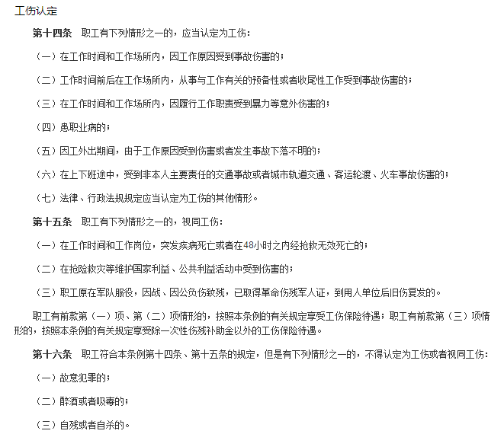
1 法律法规
四、特种作业人员需要掌握《工伤保险条例》中的主要内容：

Slide 15
1 法律法规
五、特种作业人员需要掌握《特种作业人员安全技术培训考核管理规定》中的主要内容：
1、第十九条规定：特种作业操作证有效期为6年，在全国范围内有效。
2、第二十一条规定：特种作业操作证每3年复审1次。未按期复审的，特种作业操作证失效。（复审在期满60内）
3、第三十六条规定：特种作业人员不得伪造、涂改、转借、转让、冒用特种作业操作证或者使用伪造的特种作业操作证。
4、第三十九条规定：生产经营单位使用未取得特种作业操作证的特种作业人员上岗作业的，责令限期改正;逾期未改正的，责令停产停业整顿，可以并处2万元以下的罚款。
5、第四十一条规定：特种作业人员伪造、涂改特种作业操作证或者使用伪造的特种作业操作证的，给予警告，并处1000元以上5000元以下的罚款。特种作业人员转借、转让、冒用特种作业操作证的，给予警告，并处2000元以上10000元以下的罚款。

Slide 16
1 法律法规
六、特种作业人员的法律职责：
1、必须按照国家有关规定经过专门的安全作业培训，并取得特殊作业操作资格证书后，方可上岗作业。
2、有权对施工现场的作业条件、作业程序和作业方式中存在的安全问题提出批评、检举和控告，有权拒绝违章指挥和强令冒险作业。在施工中发现直接危及人身安全的紧急情况时，有权停止作业或者在采取可能的应急措施后撤离作业场所。
3、应当遵守项目安全管理中的强制性标准、规章制度和操作规程，正确使用安全防护用具、机械设备等。
4、每年至少进行一次安全生产教育培训，安全生产教育培训考核不合格的人员，不得上岗。
5、进入新的岗位或者新的施工现场前，以及采用新技术、新工艺、新设备、新材料时，应当接受安全生产教育培训。未经教育培训或者教育培训考核不合格的人员，不得上岗作业。

Slide 17
1 法律法规
七、特种作业人员违法的刑事责任：
《安全生产法》第一百零四条规定：生产经营单位的从业人员不服从管理，违反安全生产规章制度或者操作规程的，由生产经营单位给予批评教育，依照有关规章制度给予处分；构成犯罪的，依照刑法有关规定追究刑事责任。
1、刑法第一百三十四条规定：在生产、作业中违反有关安全管理的规定，因而发生重大伤亡事故或者造成其他严重后果的，处三年以下有期徒刑或者拘役；情节特别恶劣的，处三年以上七年以下有期徒刑。
2、刑法第一百三十九条规定：在安全事故发生后，负有报告职责的人员不报或者谎报事故情况，贻误事故抢救，情节严重的，处三年以下有期徒刑或者拘役；情节特别严重的，处三年以上七年以下有期徒刑。

Slide 18
2
作业标准
*

Slide 19
2 作业标准
特种作业是指直接从事容易发生人员伤亡事故，对操作者本人、他人及周围设施的安全可能造成重大危害的作业。
根据国家2014年颁发《中华人民共和安全生产法》，国家安全生产监督管理总局颁布的《安全生产培训管理办法》和《生产经营单位安全培训规定》及《重庆市特种作业人员安全生产培训监督管理实施细则》，我们白沙沱项目施工用得频繁的特种工种主要有起重信号工、架子工、电焊工、电工、安装拆卸工、起重机械操作工、爆破作业人员、瓦检员、空压机操作工、厂内运输车辆驾驶员等特殊工种。

Slide 20
2 作业标准
我们白沙沱项目是个综合性工程，有桥梁、隧道、路基、涵洞、营业线等工程，线路长、结构类型多，线路、地形复杂，跨越长江限制条件多，工期较长、施工场地面广、工序复杂、危险性大的特点。作为施工中的一员，必须具有高度的安全意识，掌握熟练的安全操作技能，尤其是特种作业人员，必须充分掌握本岗位的安全生产技能，牢固树立安全第一的理念，在实践中严格遵守劳动纪律和安全操作规程。

Slide 21
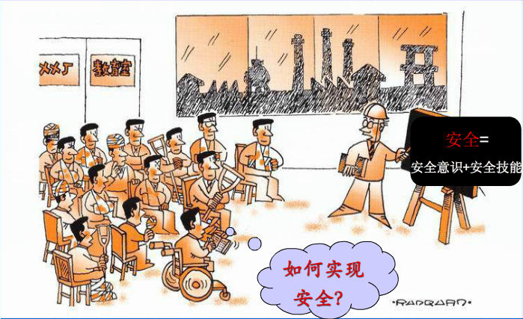
2 作业标准

Slide 22
2 作业标准
一、起重机操作
起重机械通常结构庞大，需要在较大的空间范围内运行，暴露的、活动零部件较多，且常与吊运作业人员直接接触，潜在许多偶发的危险因素，作业环境复杂，对设备和作业人员形成威胁。
作业中常需要多人配合，共同进行，通常存在较大的难度，起重作业事故在生产事故中占着相当高的比例，不仅造成人员伤亡，也造成了很大的经济损失。
据统计，大多数起重机械事故是由于违反操作规程，不遵守劳动纪律，忽视设备检修等人为因素造成的。
作为一个起重操作人员必须注意以下事项：

Slide 23
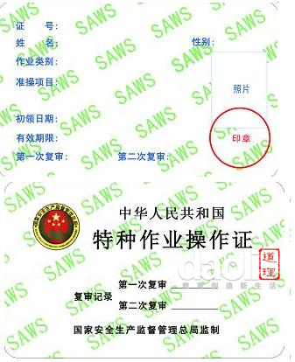
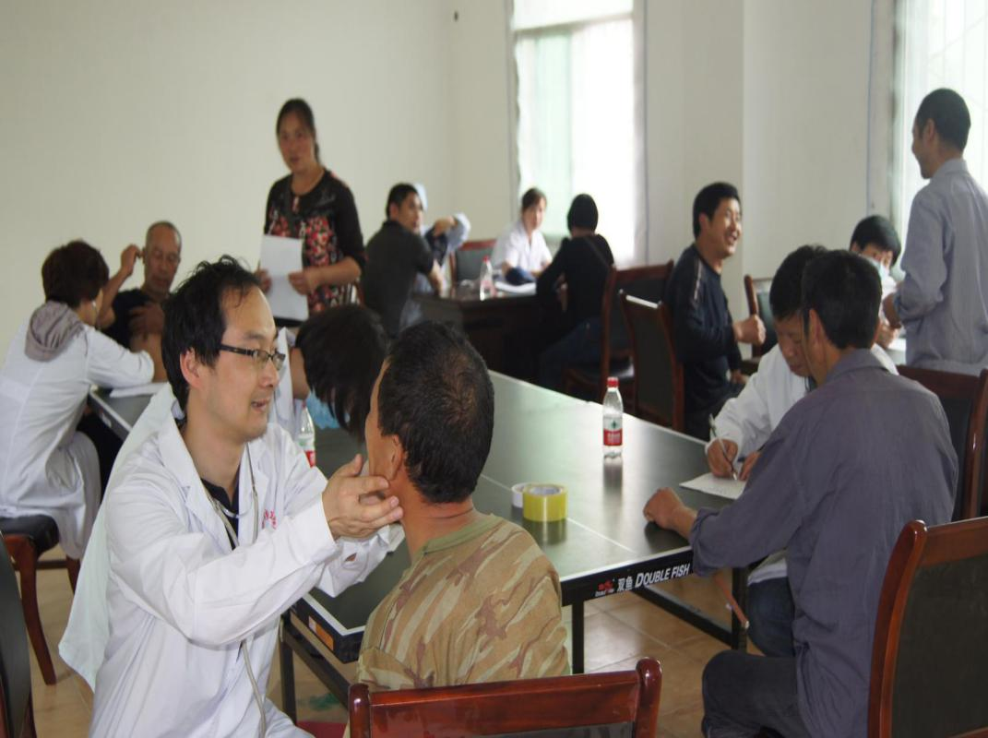
2 作业标准
1、没有经过严格的安全操作 2、身体不适必须请假看
培考核，没有取得特种作业 医生或休息，不准操作
安全操作证不准操作吊机。 吊机。

Slide 24
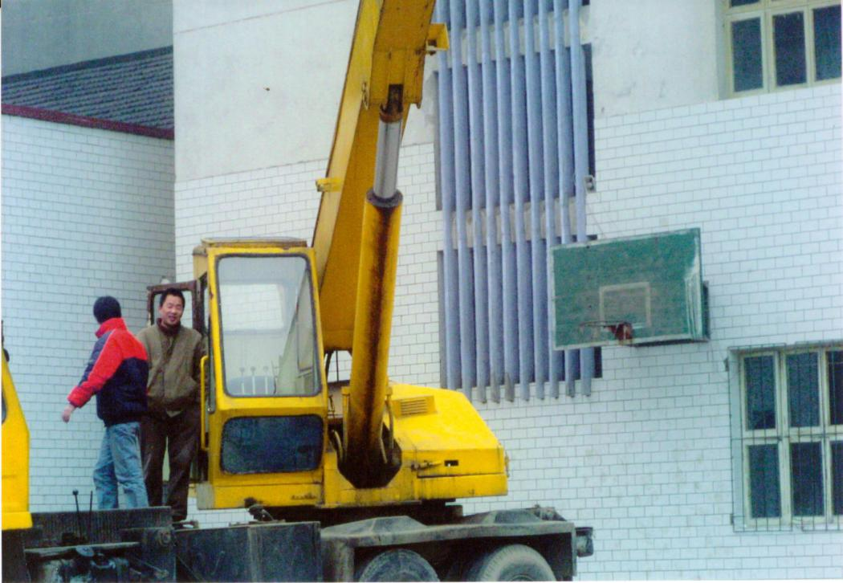
2 作业标准
3、操作时必须集中注意力，不准兼干别的事、闲聊、打瞌睡等等。
4、无关人员不准进入驾驶室

Slide 25
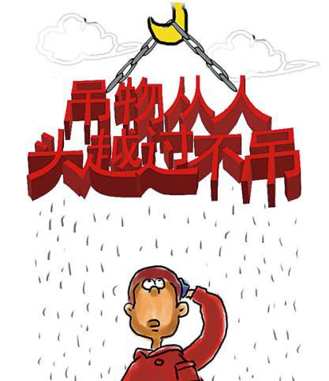
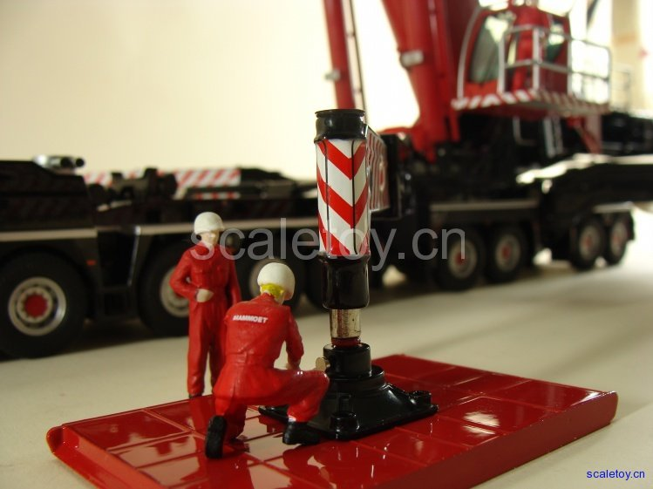
2 作业标准
5、吊钩不准过人头 6、作业时不准上车下车

Slide 26
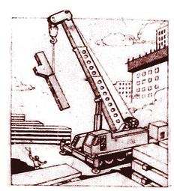
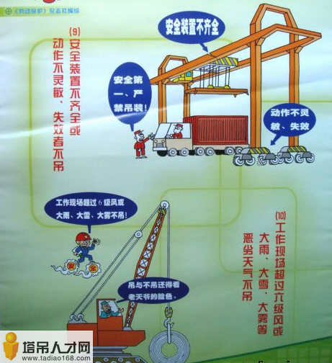
2 作业标准
7、吊物时不准长时间悬空 8、安全装置不准当开关使用
安全装置是预防事故的保障

Slide 27
2 作业标准
9、起重机的三个运动操作不可同时开动。
10、工作时间不准调试机器，机器必须在作业前进行调试检查，保持完好。

Slide 28
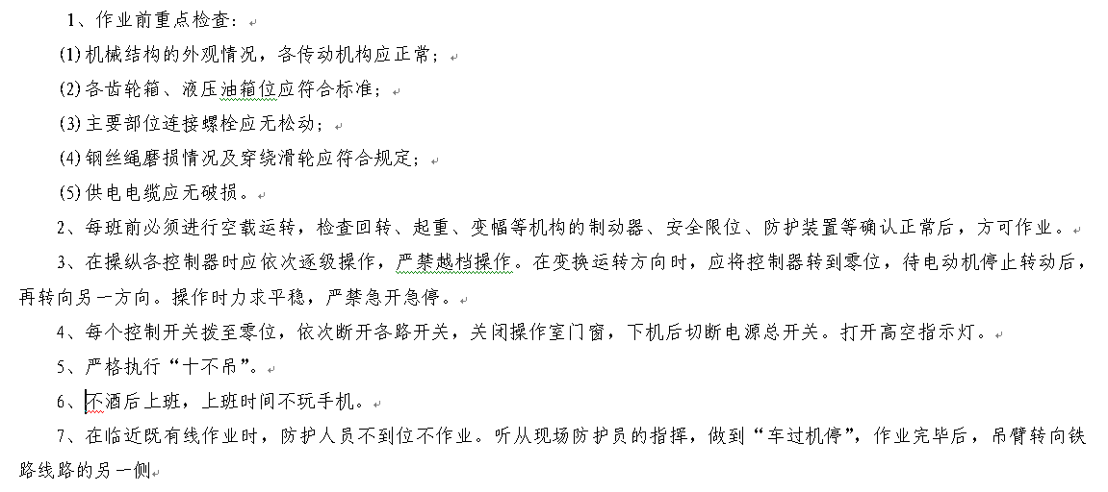
2 作业标准
目前，白沙沱项目起重机械主要有：塔式起重机5台、WD120桅杆吊一台、架梁吊机一台、提升站一个、龙门吊5台、流动式汽车吊若干，施工升降机两台。按照项目《安全操作规程》，结合生产实际各操作人员应该遵守的以下操作规程和工作当中的注意事项。
（一）、塔式起重机

Slide 29
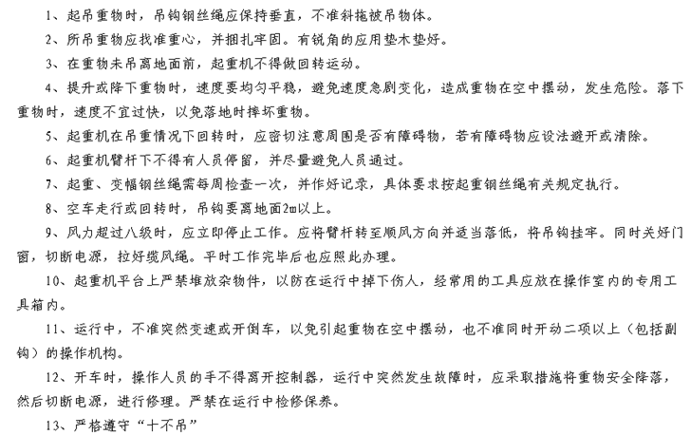
2 作业标准
（二）、桅杆式起重机

Slide 30
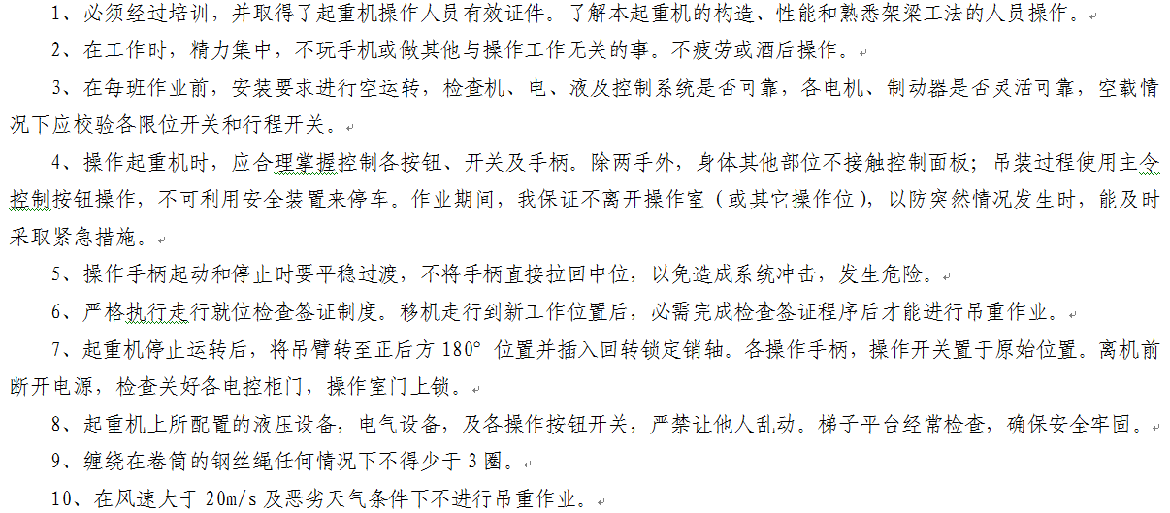
2 作业标准
（三）、架梁吊机

Slide 31
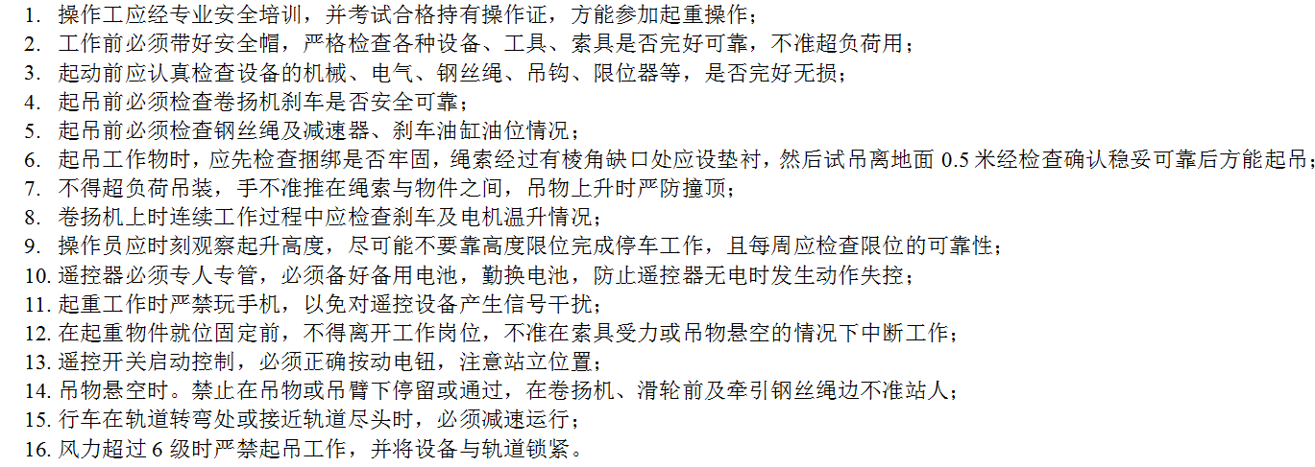
2 作业标准
（四）、提升站

Slide 32
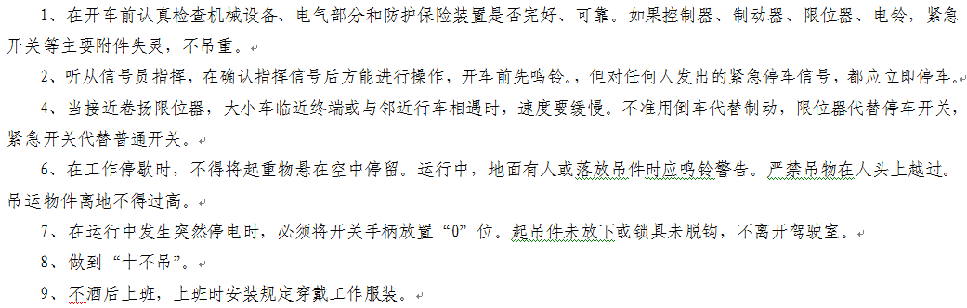
2 作业标准
（五）、龙门吊

Slide 33
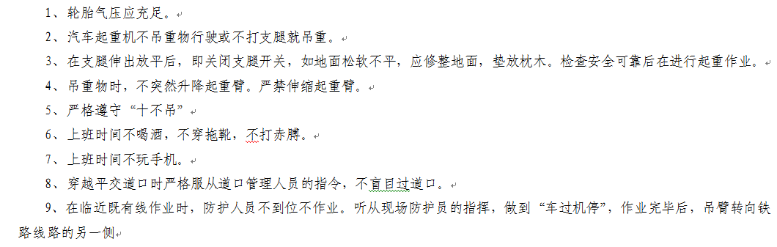
2 作业标准
（六）、流动式汽车吊

Slide 34
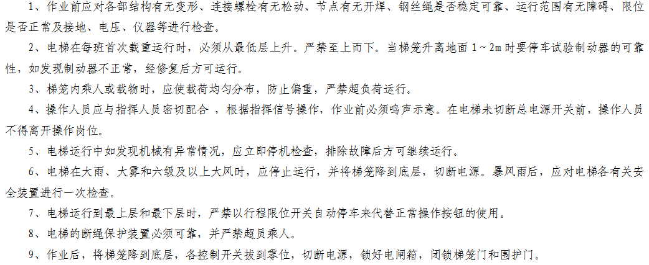
2 作业标准
（七）、施工升降机

Slide 35
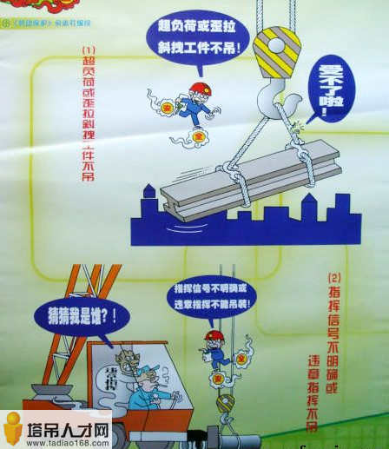
2 作业标准
起重作业中起重机操作人员，严格执行起重机械“十不吊”规定。“十不吊”之规定具体如下：
1、信号不清或乱指挥不吊 2、斜拉物体、物体重量不
清或超负荷不吊。

Slide 36
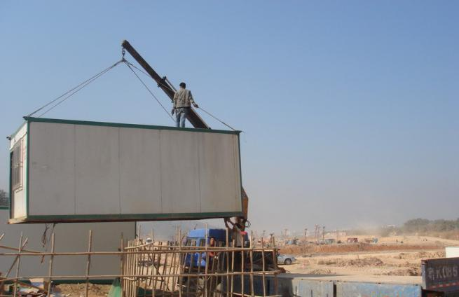
2 作业标准
3、重物上站人或有浮置物不吊
4、工作场地昏暗，无法看清场地、被吊物体及指挥信号不吊。

Slide 37
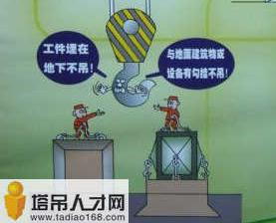
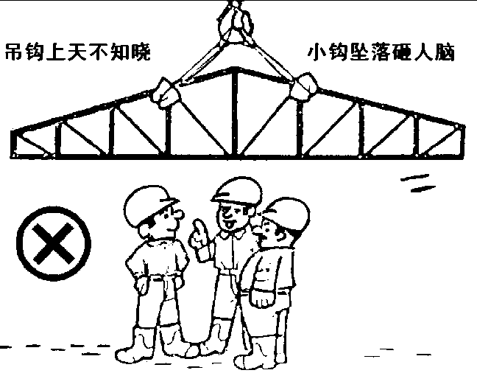
2 作业标准
5、工件埋在地下，以及粘连、附着的物件不吊，预制钢筋混凝土构件不准双拼吊。
6、起重臂和吊起的重物下面有人停留或行走不准吊。

Slide 38
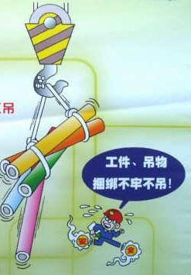
2 作业标准
7、钢筋、万能杆件、型钢、管材及细长件、多根物件必须捆扎牢靠，多点起吊，单头“千斤”或捆扎不牢不准吊。
8、吊索具达到报废标准或安全装置不灵不吊。

Slide 39
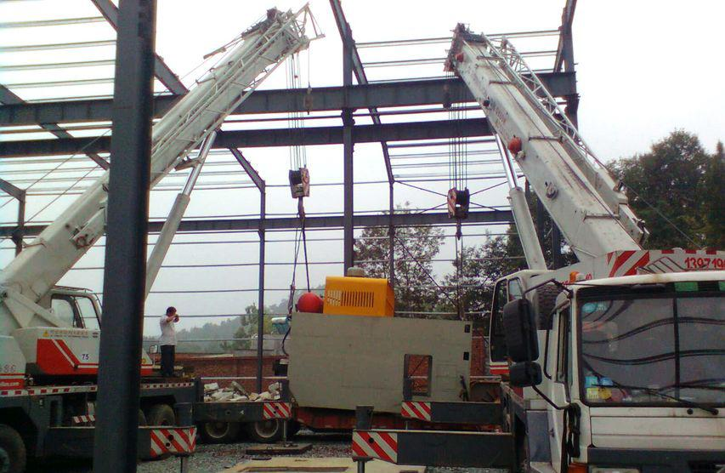
2 作业标准
9、六级以上强风不准吊。
10、多机作业，应保证所吊重物距离不小于3m，在同一轨道上多机作业无安全措施不吊。

Slide 40
2 作业标准
二、起重吊装作业
起重装吊作业是一项危险性较大的工作，它不同于其他一般工种，它在生产施工中担负着特殊的任务，具有一定的风险和不可预见性，容易发生重大事故。
起重作业是由起重机械、起重工具和起重工手工劳动相互配合来完成的工作。作业者必须熟悉安全生产法规、熟练掌握起重作业的安全知识、安全用电知识、登高作业知识和安全生产技能等。

Slide 41
2 作业标准
1、起重作业人员必须身体健康，患有高血压、心脏病、癫痫、手脚残疾、高度近视等病症者，不得从事起重工作。
2、起重指挥应由培训合格的专职人员担任，指挥不清或信号不明，吊机司机可不吊。
3、起重作业人员要服从统一指挥和调配， 要分工明确，坚守岗位，尽职尽责，明确自己的任务，掌握现场可靠的安全技术措施。
4、起重作业前，要选择与吊装物件相匹配的起吊工具，不得超负荷使用，并对各种起吊工具（钢丝绳、起重机械、千斤顶、滑轮、卡环等）认真检查，保持所用工具完好。作业前穿戴好个人防护用品。

Slide 42
2 作业标准
5、重物在起吊前，要检查各捆绑点，确认重心准确、平稳，并要在起吊前试吊。机具受力后，仔细检查起吊设备等变化情况，确保正常。
6、作业中遇突发故障，应采取措施将重物降落到安全地方，并关闭发动机或切断电源后进行检修；在突然停电时，应立即把所有控制器拨到零位，断开电源总开关，并采取措施，使重物降到地面。严禁将起吊重物长时间悬挂空中。
7、物件起吊时，应先将吊物提升离地面10～20 cm，经检查确认正常后，方可继续提升；搁置吊物时，应缓慢下降，确认吊物放置平稳、牢靠后，方可松钩，以免吊物倾翻伤人。

Slide 43
2 作业标准
8、起吊物件时，起重臂回转区域内和重物下方，严禁站人，起重臂、吊物必须与架空输电线保持必要的安全距离。
9、起吊作业时，司机应听从信号员指挥，禁止其他人与司机谈话或随意指挥。若发现起吊情况不良时应通过信号处理（紧急情况除外）。
10、起重作业中要设置工作警戒标志，非作业人员不得进入作业区，防止发生伤亡事故，吊装大型特件或拉缆风绳，必须有明显标志。
11、起重作业中起重人员应和起重机操作人员密切配合，严格执行起重机械“十不吊”规定。

Slide 44
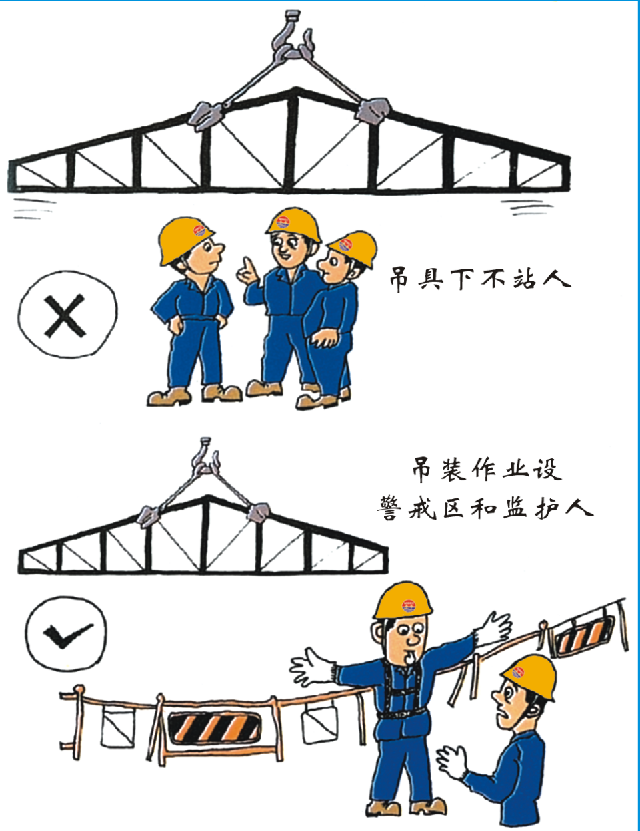
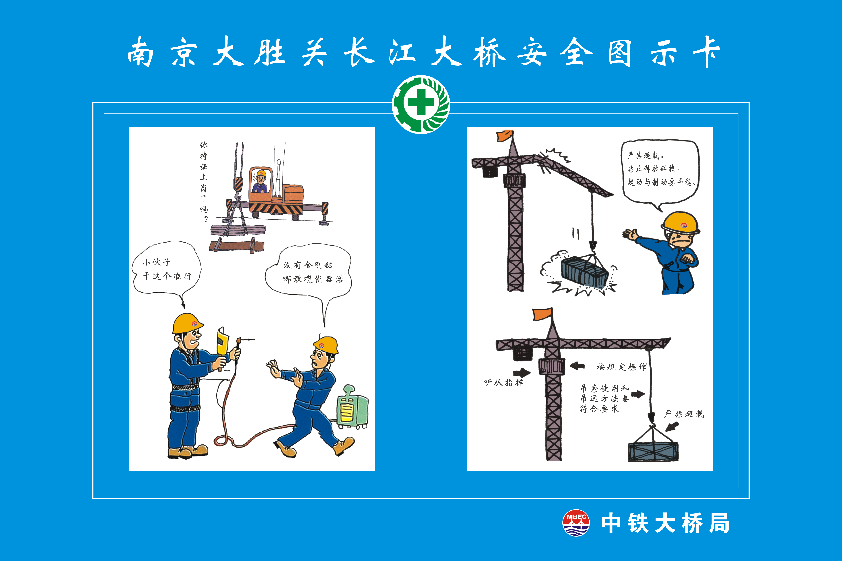
2 作业标准

Slide 45
2 作业标准
三、电焊作业
电焊作业是一种特种作业，它除了必须遵守建筑施工现场的各项安全规范之外，还有其独特的安全要求和安全防护措施。建筑施工现场的焊接大多是手工电弧焊；近年来，接触闪光焊及电渣焊也应用到工地的钢筋焊接。尽管焊接工艺各异，但焊接安全技术却是大致相同的。每个焊工必须熟悉有关安全防护知识，自觉遵守安全操作规程，避免发生事故。

Slide 46
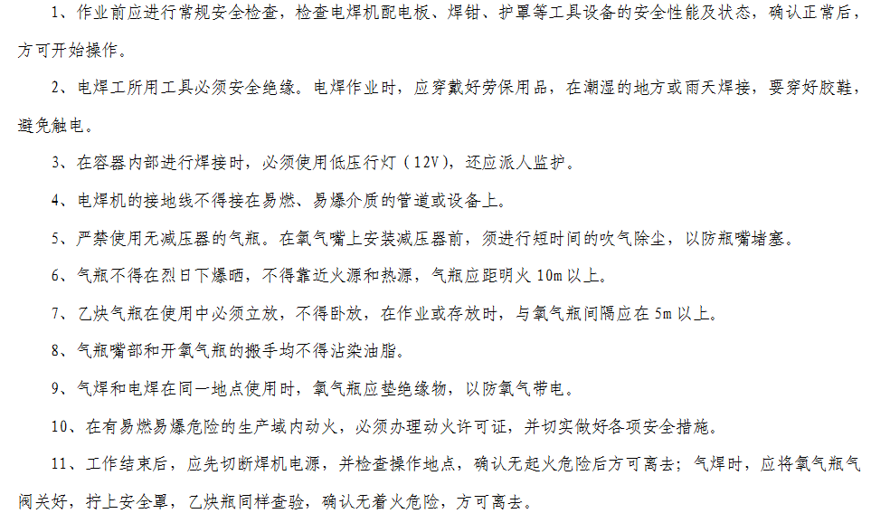
2 作业标准
电焊工安全操作规程

Slide 47
2 作业标准

Slide 48
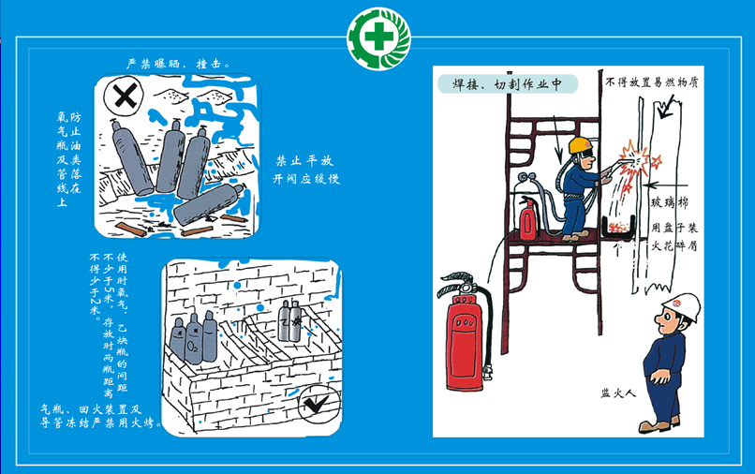
2 作业标准

Slide 49
2 作业标准
（一）预防触电的安全技术
电流通过人体会对人产生不同程度的伤害。当电流通过人体超过0.05A时，就有生命危险，0.1 A电流通过人体1秒钟就足以使人致命。通过人体电流的大小，决定于电路电压和人体电阻，人体电阻，除了人的自身电阻外，还附加上人体穿的衣服、鞋袜等的电阻，如站在干燥的场地，穿着干燥的衣服鞋袜，人体电明显增高，反之则使人体电阻降低，人在过度疲劳或神志不清的状态下，人体电阻也会下降。 因此焊工首先要防止触电，特别是在阴雨天气或潮湿环境作业时更要注意防护，为预防触电，要做好以上安全防护措施：

Slide 50
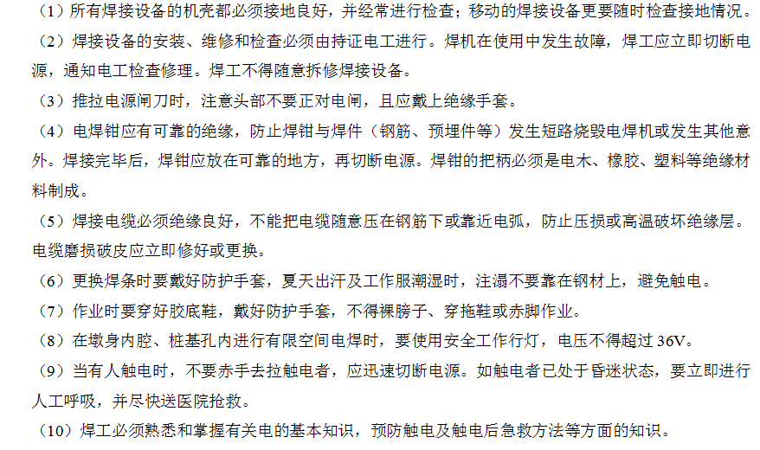
2 作业标准

Slide 51
2 作业标准
（二）预防电弧光的伤害
焊接电弧产生的紫外线对焊工的眼睛和皮肤有较大的刺激性，稍不注意就容易引起电光性眼炎和皮肤灼伤，因此必须做好防护工作。
（1）焊工操作时，必须使用有防护玻璃而不漏光的面罩，身穿工作服，手戴工作手套，并戴上脚罩。
（2）在人员众多的地方焊接时，应使用屏风挡隔。
（3）开始作业引弧时，焊工要注意周围其他作业人员，以免强烈弧光伤害他人。
（4）焊工或其他人员发生电光性眼炎时，可用冷敷减轻疼痛，并请医生诊治，注意休息。

Slide 52
2 作业标准
（三）预防烫伤及火灾
电焊作业时，由于焊接金属的飞溅极易引起烫伤，飞溅金属和乱扔刚焊完的焊条头，也容易引起火灾，因此要切实加强防护。
（1）焊工作业时穿戴的工作服及手套不应有烧穿的破洞，如有破洞，应及时补好，防止火花溅入而引起烫伤。
（2）禁止在储存有易燃、易爆物品的室内或场地上焊接。在可燃品附近焊接作业，应远离5m以外进行，并有防火材料做成的挡板隔开。露天作业。必须采取防风措施，人应在上风位置作业。风力大于5级时，不宜焊接。
（3）高处作业时，应仔细观察作业区下面有没有其他人员，是否存放易燃物，并采取相应措施，防止焊渣飞溅造成下面人员烫伤或发生火灾。

Slide 53
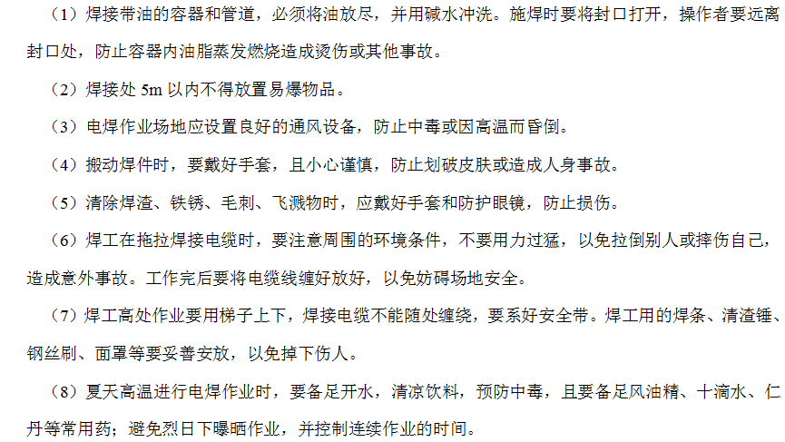
2 作业标准
（四）预防爆炸，中毒及其他伤害

Slide 54
2 作业标准
四、电工作业
电工作业易发生伤亡事故,对操作者本人、他人及周围设施、设备的安全造成重大危害。从统计资料分析,大量的事故都发生在这些作业中,而且多数都是由于直接从事这些作业的操作人员缺乏安全知识,安全操作技能差或违章作业造成的。

Slide 55
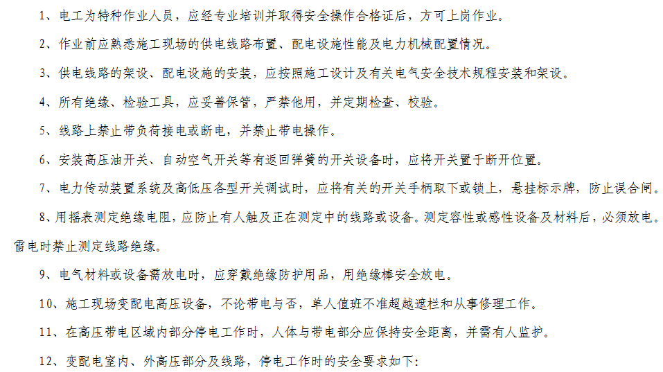
2 作业标准
电工安全操作规程

Slide 56
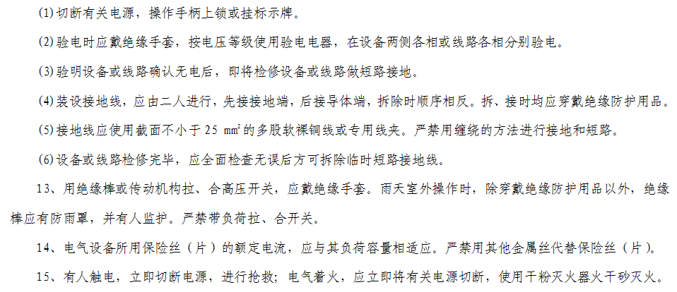
2 作业标准

Slide 57
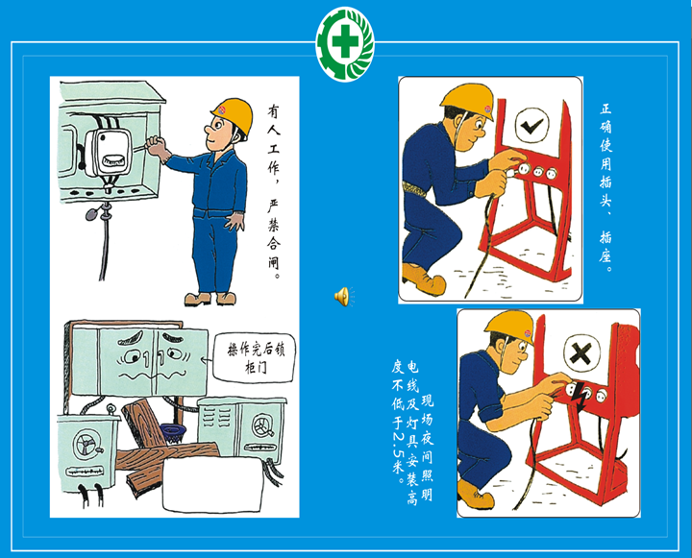
2 作业标准

Slide 58
2 作业标准
五、高处作业
所谓高处作业是指人在一定位置为基准的高处进行的作业。国家标准GB/T3608-2008《高处作业分级》规定：“凡在坠落高度基准面2m以上（含2m）有可能坠落的高处进行的作业，都称为高处作业。”根据这一规定，在建筑业中涉及到高处作业的范围是相当广泛的。在建筑物内作业时，若在2M以上的架子上进行操作，即为高处作业。
为了便于操作过程中做好防范工作，有效地防止人与物从高处坠落的事故，根据建筑行业的特点，在建筑安装工程施工中，对建筑物和构筑物结构范围以内的各种形式的洞口与临边性质的作业、悬空与攀登作业、操作平台与立体交叉作业，以及在结构主体以外的场地上和通道旁的各类洞、坑、沟、槽等工程的施工作业，只要符合上述条件的，均作为高处作业对待，并加以防护。

Slide 59
2 作业标准
高处作业的分级：
作业高度在2米至5米时，称为一级高处作业。
作业高度在5米以上至15米时，称为二级高处作业。
作业高度在15米以上至30米时，称为三级高处作业。
作业高度在30米以上时，称为特级高处作业。
高处作业的类别 ：
高处作业分为特殊高处作业、工况高处作业和一般高处作业。
特殊高处作业：
在阵风风力为6级（风速10.8米/秒）及以上情况下进行的强风高处作业。
在高温或低温环境下进行的异温高处作业。 （夏季或冬季）
在降雪时进行的雪天高处作业。
在降雨时进行的雨天高处作业。
在室外完全采用人工照明进行的夜间高处作业。
在接近或接触带电体条件下进行的带电高处作业。
在无立足点或无牢靠立足点的条件下进行的悬空高处作业。

Slide 60
2 作业标准
工况高处作业：
在坡度大于45度的斜坡上面进行的高处作业。
在升降（吊装）口、坑、井、池、沟、洞等上面或附近进行的高处作业。
在易燃、易爆、易中毒、易灼伤的区域或转动设备附近进行的高处作业。
在无平台、无护栏的塔、罐等容器、设备及架空管道上进行的高处作业。
在塔、罐等设备内进行的有限空间高处作业。
一般高处作业：
除特殊高处作业和工况高处作业以外的高处作业。
以下就是从事高处作业的人员应该严格执行的安全操作规程：

Slide 61
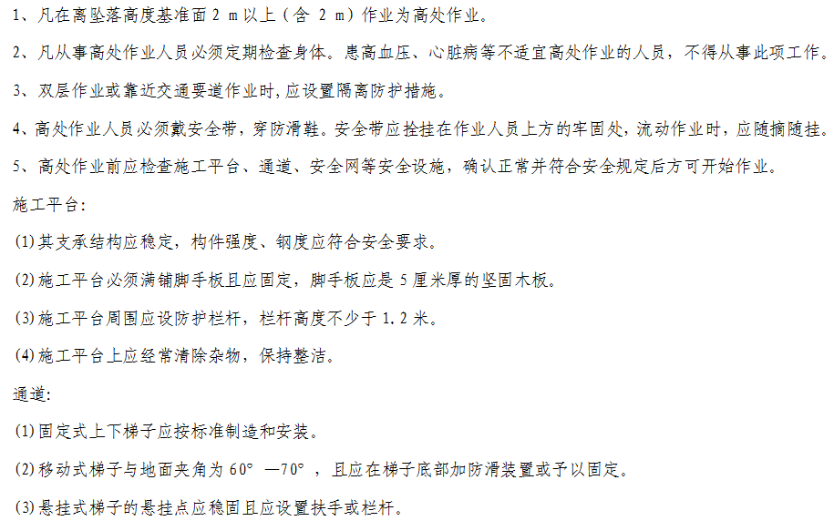
2 作业标准
高处作业人员操作规程

Slide 62
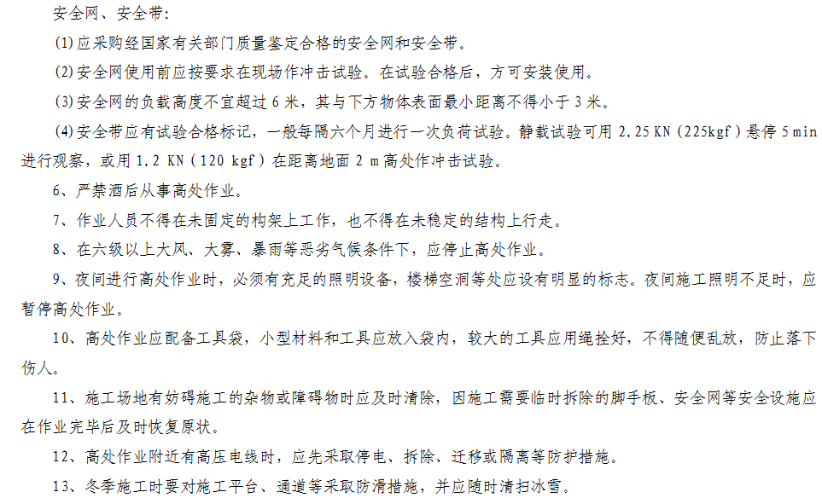
2 作业标准

Slide 63
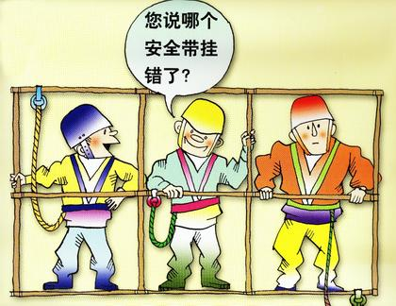
2 作业标准
安全带的正确使用

Slide 64
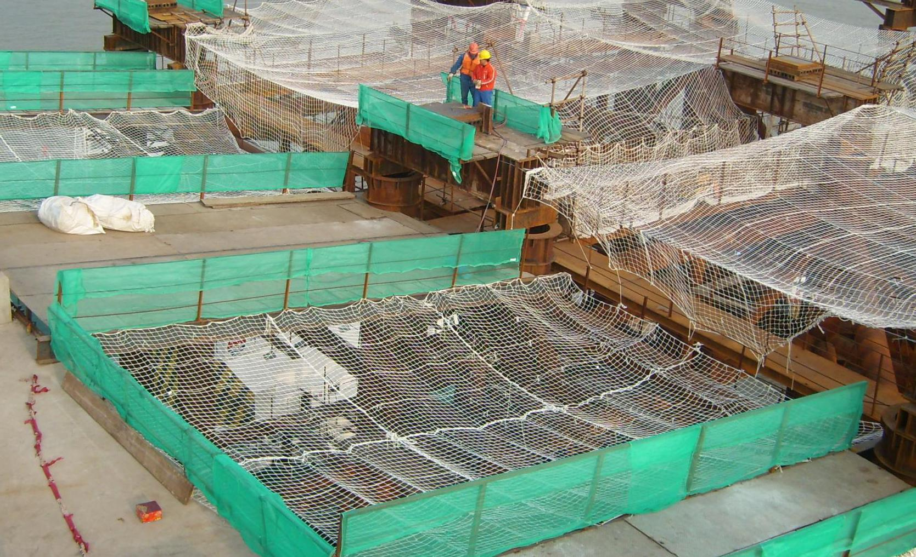
2 作业标准
安全网的正确使用

Slide 65
2 作业标准
六、场内运输作业
机动车辆虽然只是在厂内进行运输作业，但如果对安全驾驶和行车安全的重要性认识不足，思想麻痹，违章驾驶，以及管理不善，车辆带病运行等，就会造成车辆伤害事故，这不仅会影响正常生产，还会给企业和职工造成不应有的损失。为此，提高广大驾驶人员的安全意识与技能，是预防车辆伤害及交通事故的首要条件。
目前，我们白沙沱项目频繁使用的机动车辆有：混凝土罐车、自卸汽车、平板车、机动翻斗车、载重汽车、皮卡车等运输车辆。以下针对的是运输车辆司机的安全：

Slide 66
2 作业标准
驾驶员在日常操作中应做到的基本要求是：
“一安”，指要牢固树立安全第一的思想。
“二严”，指要严格遵守操作规程和交通规则。
“三勤”，指要脑勤、眼勤、手勤。在操作过程中要多思考，严格做到不超速，不违章，不超载，要知车、知人、知路、知气候、知货物。要瞻前顾后，注意上下、左右、前后。对车辆要勤检查、勤保养、勤维修、勤搞卫生。
“四慢”，指情况不明要慢，视线不良要慢，起步、会车、停车要慢，通过交叉路口、狭路、弯路、凹险坡、车间行道、人多繁荣地段要慢。
“五掌握”，指要掌握车辆技术状况、行人动态、行区路面变化、气候影响、装卸情况等。

Slide 67
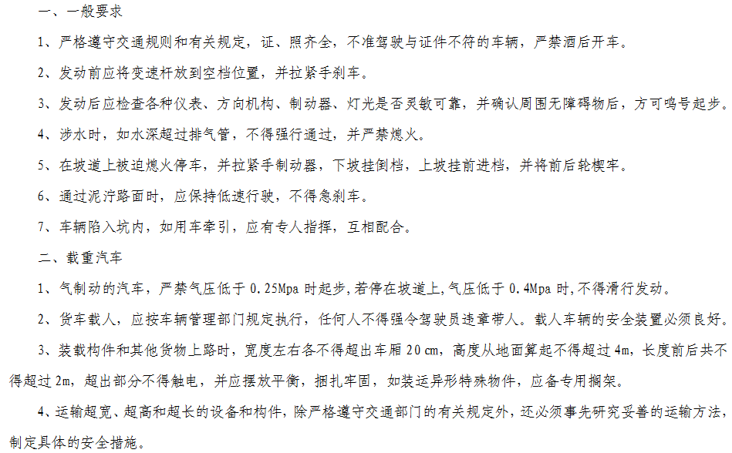
2 作业标准
运输车辆司机安全操作规程

Slide 68
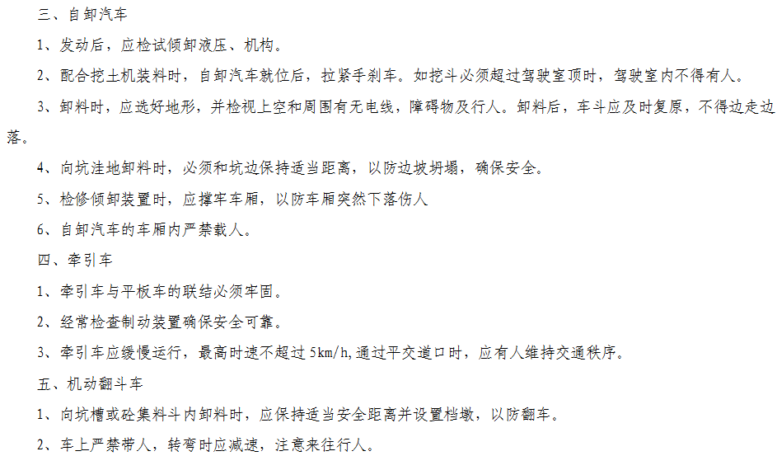
2 作业标准

Slide 69
2 作业标准
七、爆破作业
爆破在工程建设中被广泛采纳使用，特别是随着西部大开发进程的发展，国家加大对西部基础设施的建设，建筑施工的地质条件越来越复杂，涉及到的高挖方地段特别多，在这些地质段爆破技术的使用就显得特别的重要。由于在使用中的失误，使能量意外释放，导致爆破事故的频繁发生。据统计，爆破事故占工程建设中工伤事故的30%左右。这就非常有必要加强爆破的施工管理，预防爆破事故的发生。
目前，我们白沙沱项目仅隧道工程使用的爆破作业，做好爆破器材的安全管理，就是做好爆破事故的预防措施，根据《中国中铁股份有限公司施工现场民用爆炸物品管理卡控红线》、《中铁大桥局集团民用爆炸物品管理办法》等文件要求，以下就从爆破器材的申请、运输、发放、领取、使用、退库几个方面讲解：

Slide 70
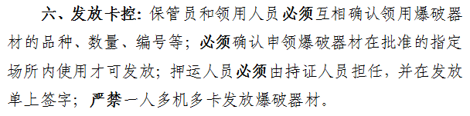
2 作业标准
申请：申请爆炸物品的领用必须由现场开挖班长或其它专业人员申请，申请单样式由局指提供的统一表格；爆炸物品的领用是由现场副经理、技术负责人等2人以上审批签字；领用爆炸物品的数量严禁超过当班用量和审批数量。
运输：民用爆炸物品从购买地运输至工地库房，由民爆公司用专用车辆将炸药、雷管分开运输，项目部派专职安全人员负责押运。运输过程中应遵守下列规定：车箱内不得载人；运输民用爆炸物品的车辆应当保持安全车速；按照规定的线路行驶，途中经停应有专人看守，并远离建筑设施和人口稠密的地方，不得在许可以外的地方经停；按照安全操作规程装卸民用爆炸物品，并在装卸现场设置警戒，禁止无关人员进入；出现危险情况立即采取必要的应急处置措施，并报当地公安机关。
发放：

Slide 71
2 作业标准
领取：爆破员根据当班生产任务选用雷管炸药，填写民用爆炸物品申请单，经分管领导签字审批后，持申请单到仓库办理领料手续，没有分管领导签字或签字与生产现场明显不符的，库管员一律不准办理领料。
爆破员必须在爆破点专职安全员的监督下到爆炸物品库房领取民用爆炸物品，否则库管员严禁发放。库管员按照审批的数量，如数发放，不得超发或少发。爆破员和爆破点专职安全员在共同领取民用爆炸物品时必须身穿抗静电服装，领取民用爆炸物品后，必须当面核查领取的数量及编号，并予以确认
领到的爆炸物品应按规定运往工作地点，并分别存放在专用的炸药箱及雷管盒内，严禁乱扔、乱放、埋藏等。电雷管必须由爆破员亲自运送，炸药应由爆破员或在爆破员和爆破点专职安全员共同监护下，由熟悉爆炸材料性能和爆破知识的人员运送，民用爆炸物品一旦出库后，爆破点专职安全员将对炸药、雷管的现场运输、使用全过程进行监督，炸药、雷管不得脱离爆破点专职安全员的视线范围。爆破点专职安全员应认真核对炸药雷管使用量，做好记录工作。

Slide 72
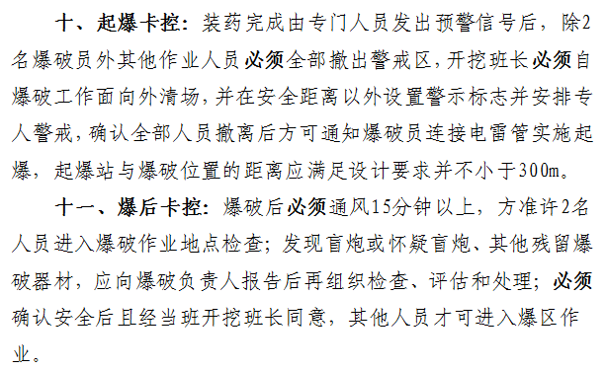
2 作业标准
使用：装药前应对炮孔进行清理和验收，使用木质炮棍装药，禁止用铁棍装药。在装药时，禁止烟火、禁止明火照明，必须使用36V以下安全电压。炮眼堵塞质量必须符合安全规程和设计要求。剩余爆破器材必须立即清理、核对、退库。

Slide 73
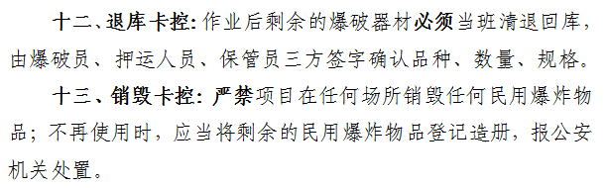
2 作业标准
盲炮处理 ：盲炮包括瞎炮和残炮，发现盲炮和怀疑有盲炮，应立即报告并及时处理。若不能及时处理应设置明显的标志，并采取相应的安全措施，禁止掏出或拉出起爆药包，严禁打残眼。盲炮处理，应由爆破员进行处理。处理主要有下列方法： 1）、经检查确认炮孔的起爆线路完好和漏接、漏点造成的拒爆，可重新进行起爆。2）、对于大爆破，应找出线头接上电源重新起爆或者沿导洞小心掏取堵塞物，取出起爆体，用水灌浸药室，使炸药失效，然后清除。
退库：

Slide 74
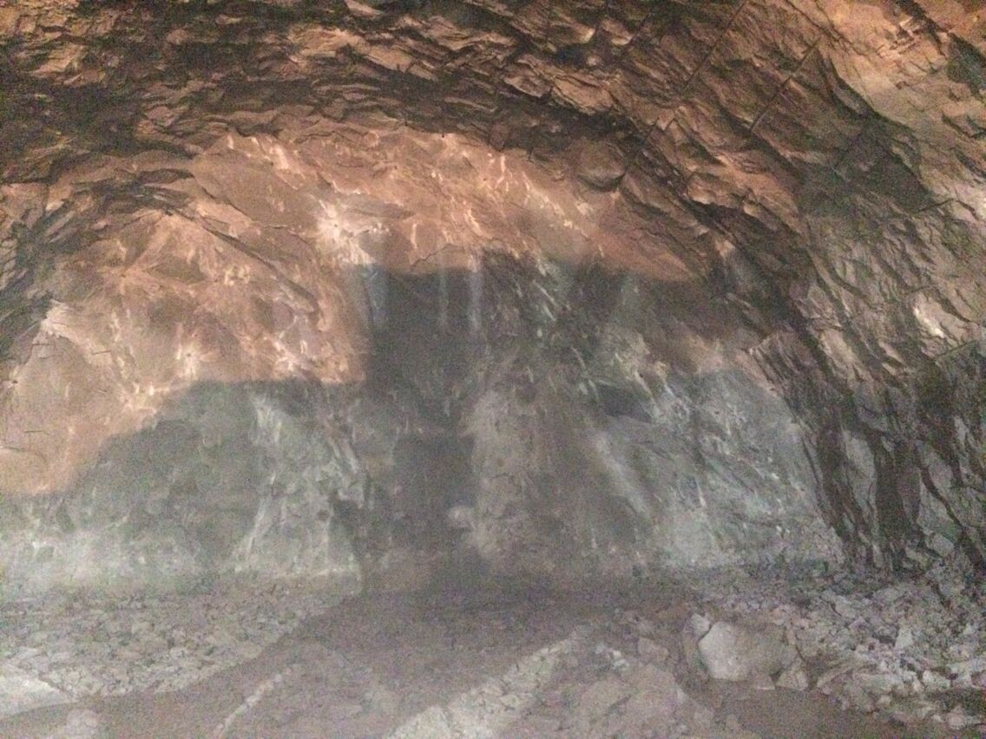
2 作业标准
光面爆破效果

Slide 75
2 作业标准
八、瓦斯检测作业
瓦斯主要成分是烷烃，其中甲烷占绝大多数，另有少量的乙烷、丙烷和丁烷，此外一般还含有硫化氢、二氧化碳、氮和水气，以及微量的惰性气体，如氦和氩等。在标准状况下，甲烷至丁烷以气体状态存在，戊烷以上为液体。 如遇明火，即可燃烧，发生“瓦斯”爆炸，直接威胁着作业人员的生命安全。因此，在施工过程中当发现煤层、煤线后应引起高度重视，必须进行瓦斯监测并做好施工通风，当瓦斯的涌出量大于等于0.5m3/min时应立即停工，并上报处理,在施工中应密切监测隧道内瓦斯含量。避免伤亡事故的发生。
目前，我们白沙沱项目西风岭隧道施工存在低瓦斯，配置了瓦斯检测人员跟班作业，安全员施工过程中每小时进行监测记录，采用的主要是便携式瓦检仪、自动报警监测系统等检测设备。

Slide 76
2 作业标准
（1）检查前准备工作：
①对瓦斯指示报警器入洞前的检查如下：
1、外观检查：各零部件、指针是否齐全完好灵敏可靠。
2、将电源开关按到开的位臵指针瞬间右摆，而后很快回到零位，正常工作指示灯亮则进入工作状态。
3、按：“检验”按钮，指针应指向超过3%的刻度，正常工作灯灭，并发出声光报警，此时则报警状态正常，此时如果电压监视灯亮则仪器电压不足，应充电。
4、瓦斯检测探头是否在掌子面处。
②便携式瓦检仪入洞前的检查按照上述1、2条及结合本机特点进行是否完好。
③瓦检员、“一炮三检”人员应随身携带瓦斯检查员合格证。
便携式瓦检仪使用中应注意以下事项：
1、仪器在正常使用过程中避免受强烈碰撞和冲击，以保证电表检测值的精度。
2、严禁在洞内拆卸仪器，乱拧乱调，严格按操作规程使用仪器。
3、仪器不使用时关闭电源开关并且放在安全地方，勿使仪器淋水、浸水。
4、在使用中仪器要保持垂直，不要把仪器直接对着风流。

Slide 77
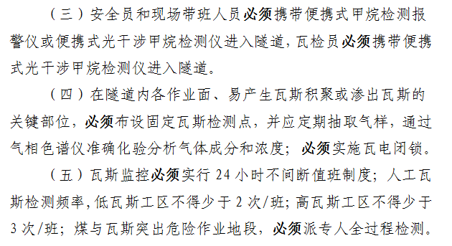
2 作业标准
（2）人工瓦斯检测频率规定：正常工序工作地段各作业面每小时检测一次，特殊工序如电焊作业、防水板焊接、塌方处理等重点部位，必须保证全过程检测。对各种通风死角（隧道上部、坍塌洞穴、避人（车）洞）每班进洞检测一次。对瓦斯浓度超过0.3%的地段，必须加强检测，增加检测的频率为每20分钟一次。隧道内爆破作业的瓦斯监测严格执行“一炮三检”。
瓦检员如检测发现瓦斯浓度超过0.5%时，应立即报警，停止超标区所有工作，组织超标区域人员撤出，切断电源，立即通知监控室，加强通风。待该区域瓦斯浓度降低到0.3%以下时，方可恢复正常施工。
《中国中铁股份有限公司瓦斯隧道施工防爆卡控红线》文件 对瓦斯检测的规定：

Slide 78
2 作业标准
现场瓦斯检测照片

Slide 79
2 作业标准
九、压力容器作业
压力容器在隧道施工中是一种广泛使用的特种设备，一旦发生泄漏或爆炸失效事故，会产生灾难性的后果，危及生命安全，造成财产的严重损失，因此，做好压力容器安全工作非常重要。
操作人员必须通过安全知识培训，经考试合格取得压力容器操作证后方可上岗。同时要熟记本岗位的工艺流程和有关容器的结构、类别、技术参数等主要性能；了解工作介质的性质，掌握安全操作方法，努力提高技术素质和安全意识。

Slide 80
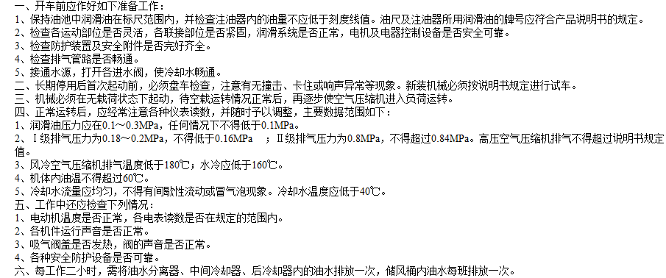
2 作业标准
空气压缩机安全操作规程

Slide 81
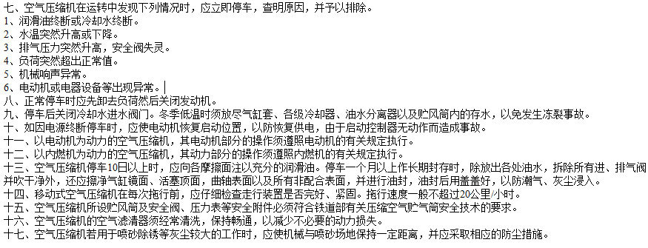
2 作业标准

Slide 82
2 作业标准
空气压缩机照片

Slide 83
3
施工纪律
*

Slide 84
3 施工纪律
任何生产企业，为了保护生命财产的安全，都必须有严格的安全生产纪律。作为大型的工程施工项目，施工现场更应有严格而规范的安全操作纪律，为施工生产保驾护航。

Slide 85
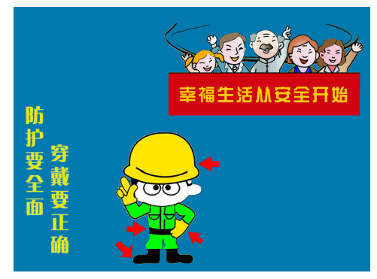
3 施工纪律
1、要安全施工：必须戴好安全帽，扣好帽带，要正确使用个人劳动防护用具。严禁不戴安全帽、赤脚、穿拖鞋、高跟鞋、带钉、易滑或穿硬底鞋人员进行施工作业。
□高空作业必须系好安全带。 □焊接作业必须戴好绝缘手套、穿好绝缘胶鞋，使用护目镜和面具。
□隧道施工必须戴好防尘口罩、过滤式
防毒面具等呼吸护具。
□水上作业必须穿救生衣。

Slide 86
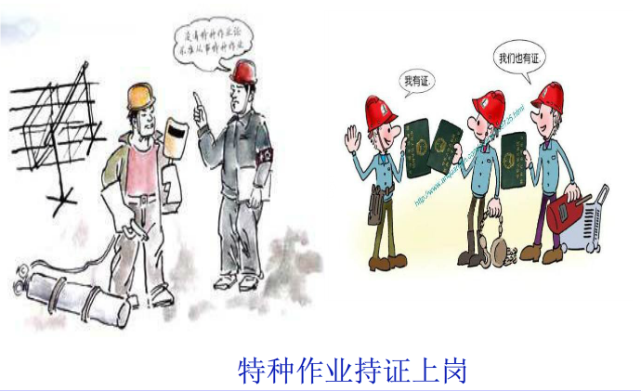
3 施工纪律
1、要持证上岗：起重作业司机、司索工、信号工、电工、电焊工、架子工、运输机械作业人员等特种作业人员必须按照国家有关规定经过专门的安全作业培训，并取得特种作业操作资格证书后，方可上岗作业。

Slide 87


3 施工纪律
3、要服从安排：听从领导的正确指挥，按规定参加相应的安全教育和安全例会活动，不得随意缺席。

Slide 88
3 施工纪律
4、 要提高警惕：在没有防护设施的高空作业人员必须系安全带，高空作业不穿硬底鞋及带钉易滑的鞋，要走安全梯道，不攀爬模板、支架等。
5、要严格执行操作规程，不违章指挥，不违章作业及冒险作业。 6、要注意安全：电器开关要设箱加锁，不私接乱拉电线，任何人不得在提升架、吊机的吊篮上及提升架井口或吊物下操作、站立、行走。 7、要遵章守纪：施工中各种施工用料和机具严禁侵入限界。高处作业时不能随意往上或向下乱抛材料、工具、杂料，以防物体打击造成伤害他人。

Slide 89



3 施工纪律

Slide 90

3 施工纪律
8、要坚守岗位：施工现场一切生产、生活临时用电必须由持证的专业电工架设和管理，其他一切非专业机电工作人员不得随意乱拉乱接。各种机电设备，也必须由持证的专业人员操作。

Slide 91

3 施工纪律
9、要规范行为：其他一切非操作人员不得随意玩弄或开动机电设备及驳接、拆除电线、电器等；机械不准带病作业；操作人员不得疲劳作业；起重机械不准超负荷吊装作业。

Slide 92


3 施工纪律
10、要文明施工：现场作业精神要集中，严禁在操作现场玩耍、吵闹开玩笑，不得在操作过程中玩手机，不酒后上班，施工现场的各种材料应分类堆放整齐，轻拿轻放。

Slide 93

3 施工纪律
11、要严防破坏：不擅自挪动和拆除各种防护装置、防护设施和警告、安全标志。

Slide 94


3 施工纪律
12、要严防火灾：禁止在有危险品、易燃易爆品、木工棚场及现场仓库吸烟、生火，动火作业必须开动火证。

Slide 95


3 施工纪律
13、要遵守安全生产禁令，禁止在未设安全措施的同一部位，同一时间进行上下交叉作业。禁止在不设防护栏及其它安全措施的高空作业或行走。

Slide 96

3 施工纪律
14、要事前检查：作业前必须认真进行全面安全检查，所有安全措施完备方可作业。

Slide 97

3 施工纪律
15、在进行墩身内腔、孔桩内、罐内等有限空间作业前，严格执行“先检测、后作业”的原则，作业监护人员做好现场监护的责任。

Slide 98
4
规章制度
*

Slide 99

4 规章制度
俗话说：无规矩不成方圆。一个项目如果没有规章制度，人的行为就会随心所欲，谈管理那将是句空话 ，就更谈不上保证安全。一些违章、违纪的事情就会毫无顾忌的出现，事故就会接踵而来。既使有了制度，约束力不够，要求不一致，认为放松一点没关系，这样的制度也形同虚设，安全生产将同样得不到保障。所以要安全生产就要有严谨的制度。

Slide 100
4 规章制度
以下根据白沙沱项目《安全管理体系》，结合现场实际情况针对特种作业讲解：
安全管理具体指标：
1、杜绝一般及以上生产安全责任事故；
2、杜绝一般C类及以上铁路交通责任事故；
3、杜一般及以上道路交通事故、火灾事故；
4、杜绝一般及以上特种设备责任事故；

Slide 101

4 规章制度
一、履行安全生产职责:

Slide 102
4 规章制度
二、执行安全管理制度:
1、安全生产教育培训制度：（摘录）
①所有施工生产的人员应接受安全培训，熟悉有关安全生产规章制度和安全操作规程，具备必要的安全生产知识，掌握本岗位的安全操作技能，增强预防事故、控制职业危害和应急处理的能力。
②新员工上岗前应进行三级（公司级、项目二分部级、作业队班组级）安全培训，不少于24学时；离职一年以上重新上岗或调整工作岗位的员工应进行相应的分部级和作业队班组级安全教育。
③实施“四新”时，作业人员重新进行有针对性的安全培训。
（1）新工艺、新产品、新设备、新材料的特点及操作方法。
（2）四新投产过程中存在的危险因素、危险区以及预防方法。
（3）新的安全防护装置的特点和使用方法。
（4）专项安全管理制度及安全操作规程内容和要求。
（5）正确使用个人防护用品的要求。

Slide 103
4 规章制度
2、安全技术交底制度：（摘录）
①重点部位的施工在开始作业前，由现场技术负责人根据专项施工组织设计的要求，对作业班组的班组长及全体参加作业的员工进行交底，并做好交底记录；交底双方签字后生效。
②每一道工序在开工前，由现场技术负责人对其进行有针对性的安全技术交底，并做好记录；交底双方在安全技术交底书上签字后生效。
③作业班组的班组长根据每道工序安全技术交底书的内容向本班组内参加该项目施工作业的员工进行交底，并做好交底记录。
安全技术交底的主要内容：
1）本施工项目的施工作业点和危险点； 2）针对危险点的具体预防措施； 3）应注意的安全事项；4）相应的安全操作规程和标准；5）发生事故后应及时采取的避难和急救措施。

Slide 104
4 规章制度
3、班组安全活动制度：（摘录）
①班前，班组长应组织集合本班组作业人员进行简短交底，重点交代：本作业内容存在的较大安全风险及规避注意事项、安全操作要点，如何正确穿戴劳动防护用品，应遵守的劳动纪律，案例等事宜。班后，重点讲评本工作班中班组人员存在哪些违章违纪现象，提醒其不再犯。时间不得少于10分钟，班组活动原则上是每天进行，但每周至少应记录三次。
②每个职工必须明确本人当日的工作内容、安全生产要求及安全注意事项，不断提高安全生产意识。
③班组活动必须结合每个职工思想特点、健康状况、工作性质、劳动用品穿戴、季节气候变化及一切伤害安全生产的因素。

Slide 105
4 规章制度
4、特种作业人员持证上岗制度：（摘录）
①等特种作业人员必须按照国家有关规定经过专门的安全作业培训，并取得特种作业操作资格证书后，方可上岗作业。
②项目部对所有特种作业人员进场前，必须进行人员持证情况检查审核和登记，并建立特种作业人员专门档案，进行动态管理。
③特种作业人员上岗时必须携带本人特种作业操作证原件或过塑的复印件，随时接受各级安全检查。
④特种作业人员必须在证件到期前和复审日期之前重新考核和复审。

Slide 106
4 规章制度
5、安全生产检查制度：（摘录）
①生产班组操作人员应严格执行班前、班后安全检查制度，对施工机械、设备、作业环境等进行认真的安全检查，不符合安全工作条件的，不得进行施工作业。
②在隐患没有消除前，必须采取可靠的防护措施，否则不得施工，如有危及人身安全的紧急隐患，应立即停止施工作业。
安全生产检查的主要内容：安全意识、安全制度、安全教育培训、大临设施、施工机械、起重机械、高空作业、水上施工、营业线施工、隧道施工安全防护、施工现场道路、物料堆放、施工用电、安全防护设施、劳动防护用品、消防设施、安全警示标志、危险源告知牌等设置和使用情况，以及违章指挥、违章操作、违反劳动纪律等“三违”现象。

Slide 107
4 规章制度
6、安全质量奖惩制度：（摘录）
安全质量考核奖励与处罚规定
1、依据上级领导以及项目部日常巡检、专项检查及月度综合大检查情况，对违章违规作业开据的安全、质量处罚单进行扣罚。
2、结合成都质量安全监督站、渝黔公司、监理单位及局集团公司、局项目部等上级单位安全、质量检查及扣分罚款情况，进行奖励与扣罚。
3、各工区施工现场设立“施工现场安全文明施工奖惩规定”标识牌，明确显见性安全违章行为扣罚措施。
具体内容参照项目下发的《安全质量管理考核奖罚规定》来实施

Slide 108

4 规章制度
7、生产安全事故应急救援、报告制度：（摘录）
①一般事故的应急响应；
当事故或紧急情况发生后，应明确由谁向谁汇报，同时采取什么措施防止事态扩大。现场领导如何组织处理，同时，在多少时间内向项目领导或主管部门汇报。
②重大事故的应急响应
重大事故发生后，由谁在最短时间内向项目领导汇报，如何组织抢救、由谁指挥、配合对伤员、财物的急救处理，防止事故扩大。

Slide 109
4 规章制度
8、施工现场安全用电管理制度：（摘录）
① 施工现场临时用电采用“三相五线制”，电线电缆必须按要求敷设，不可随地拖拉。
②所有用电设备必须做到“三级配电两级保护”，施工现场配电箱必须采用铁壳配电箱，箱内的电器（漏电开关、空气开关、闸刀开关）应与用电设备、配电线路相配套，所有配电箱要统一编号，实施专人管理。
③配电箱内应设置隔离开关，多路配电应设有标记。箱内开关、插座熔断器等设备应齐全完好。
④开关箱末级应设有灵敏的漏电保护，严格遵守“一机、一闸、一漏、一箱”。
⑤现场使用机械如搅拌机、钻机等须接地保护，所有电气设备安装前必须由专职电工前行检查。
⑥户外使用电气设备和用电器具，应采取防雨措施。
⑦施工现场凡与用电金属外壳有连接的机械设备，如混凝土搅拌机、龙门吊、吊机等，必须有可靠接地并装设漏电保护器。
⑧安装、维修或拆除临时用电，必须由专业人员完成，专业人员等级应同工程的难易程度、技术复杂性相适应。

Slide 110
4 规章制度
9、营业线施工安全管理制度：（摘录）
① 严禁施工机械、料具侵入铁路列车行车限界。
②人员穿越营业线时，必须“一站、二看、三通过”，严禁在铁路行车线上纵向行走和展示红色物品。
③施工作业人员必须经培训考核合格后上岗，必须按规定着装、佩带防护用品和正确使用防护用具，严格执行安全技术操作规程。
④营业线施工人员，严禁穿着红色衣服和迷彩服作业或在路肩上行走。
⑤机械车辆靠营业线作业时，必须执行“一机一人、人随机动、来车停机”防护制度。夜间施工当列车通过时，关灯停机，待列车通过后再进行施工。

Slide 111
4 规章制度
10、劳动保护用品管理制度：（摘录）
① 进入施工现场的各类管理和作业人员必须按岗位要求正确配戴符合国家标准的劳动保护用品。
②劳动防护用品必须按产品说明要求储存保管，以免储存保管不当造成产品变形、变质损失产品的防护功能。
③劳动保护用品不宜超过其规定的使用年限，对到期的防护用品，应按规定期限抽检，合格后方可继续使用，抽检不合格者，该批立即全部作废。
11、安全生产纪律制度：
与第三章施工纪律相同
12、火工品管理制度：
与第二章作业标准第七条爆破作业相同，主要为爆破器材的申请、运输、发放、领取、使用、退库等几个方面来管理。

Slide 112

4 规章制度
13、消除职业危害与职业病防治制度：（摘录）

Slide 113
4 规章制度
14、机械设备和车辆的安全管理制度：（摘录）
① 操作人员按照本机说明规定，严格执行工作前的检查制度和工作中注意观察及工作后的检查保养制度。
②驾驶室或操作室保持整洁，严禁存放易燃、易爆物品；严禁酒后操作机械，严禁机械带病运转或超负荷运转。
③驾驶员必须遵守的规定：驾驶车辆时，各种证件必须齐全有效，并虚心接受上级部门的监督与管理。
④汽车驾驶员自觉遵守交通规则，同时注意车辆维修保养，刹车和方向灵敏可靠，杜绝带故障出车，不准开快车，不准酒后开车，不准领导干部开车，不准非驾驶人员开车。
⑤定期对起重机械进行检查，确认良好后方可作业。其安全保护装置必须齐全、完整、灵敏可靠，不得任意调整和拆除。
⑥起吊设备时，严禁起吊超过规定重量的物件，不得用来运送人员。其中吊装的钢丝绳，定期进行检查，凡发现有扭结、变形、断丝、磨损、腐蚀等现象达到破损限度时，及时更新。

Slide 114
4 规章制度
15、消防安全管理制度：（摘录）
①参建全体员工都有维护消防安全、保护设施、预防火灾、报告火警的义务，都有参加有组织的灭火工作的义务。
②严格氧气、乙炔气使用规定，动火之前，操作者作为必须认真检查动火处相邻设施环境，并作好火源蔓延的消防准备。
③严禁在油库、氧气房、乙炔库、木工间等易着火地点抽烟，每发现一例，对该工点消防责任人处以50～100元罚款。
④野外作业时尽可能避免明火作业，若需明火作业时，必须有专人看守防护，不彻底熄灭不准离岗，防止明火引发森林火灾。

Slide 115
5
事故案例
*

Slide 116

5 事故案例
事故案例作为安全活动教育的一部分，对提高安全意识和反事故的能力大有帮助，从中可以受到思想上和技术上的双重提高。因此，我们特种作业人员要有主动性、能动性、独立性，要充分利用理论知识让联系自身生活、工作、思想实际，从感悟中加深印象，这样才能达到较好效果。

Slide 117

5 事故案例
请大家看看下面这些案例，从中引起警觉，得到启示。提高对安全知识学习的认识，端正学习态度，为了企业，更为了自己和家庭，认真学习，掌握好应有的安全生产技能，在工程施工中，做到安全施工，施工必须安全！

Slide 118

5 事故案例

Slide 119

5 事故案例
因违章作业、冒险蛮干引起的事故

Slide 120
5 事故案例
近期发生的安全事故回顾
全国建筑行业及中国中铁连续发生多起安全事故，回顾一下：
一、中国中铁六起事故
1、中铁二局 “11.15”机械伤害一般事故
2014年11月15日，中铁二局昆明公司一夜班操作人员在搅拌机设备未断电、未挂维修牌、未专人值守的情况下,自行进入拌合机搅拌桶内进行清理作业，另一名白班操作司机因工地需要砂浆，未检查设备内部是否有人作业，操作此设备进行砂浆拌合，致使该名清理作业人员与砂浆一道搅拌，导致该清理人员死亡，构成生产安全一般事故。

Slide 121
5 事故案例
2、中铁五局南京地铁“12.03””一般事故
2014年12月3日，在江苏南京由中铁五局四公司承建南京地铁三号线工地，汽车吊（无证学徒工）吊装钢筋时，因受力后吊车支腿下陷造成汽车吊侧翻，钢筋原材及吊车大臂瞬间坠落在平江府路上，导致2名行人死亡、1名行人重伤、1名行人轻伤，5辆轿车不同程度受损,构成生产安全一般事故。
3、中铁电气化局南京地铁“12.17””一般事故
2014年12月17日，在江苏省南京市，由中铁电气化局铁路工程公司承建的南京地铁四号线，在蒋王区间暗挖隧道现场（宽23m×高15m），隧道二衬钢筋绑扎加固过程中，钢筋与作业支撑体系瞬间垮塌，7名钢筋工被埋压，经全力抢救，事故仍造成4人死亡，3人受伤。

Slide 122


5 事故案例
4、中铁四局“2.09””较大事故

Slide 123
5 事故案例
5、中铁二十四局“4.29””一般C类事故
2015年4月29日20时28分，X25303次货物列车以38km/h速度（暴雨限速），运行至川黔线都拉营至蓬莱间K405+060处时，发现前方左侧20米左右距离地面约2米高度有一异物侵限，立即采取紧急措施，因距离较近，机车左侧扶手与该处侵限的塔吊吊臂发生擦碰后停车（机车越过塔吊吊臂约80米，吊臂弹离限界）。经检查本务机车左侧手扶杆变形弯曲，其他未见异常。经紧急处理，21时21分列车在区间开车，造成区间停车53分钟，构成列车碰撞施工机具一般C（C13）类事故。

Slide 124

5 事故案例
6、中铁八局“7.22”一般事故

Slide 125
5 事故案例
二、住房城乡建设部通报的五起坍塌事故
1、2014 年 10 月 20 日，江西省吉安市新干县河西接待中心工程，发生模板支撑体系坍塌事故，造成 6 名施工人员死亡。
2、2014 年 11 月 10 日，广东省佛山市新怡智逸大厦工程，发生基坑坍塌事故，造成3 名施工人员死亡。
3、2014 年 11 月 20 日，宁夏回族自治区吴忠市盐池县供热公司南苑热源站工程，发生模板支撑体系坍塌事故，造成 3 名施工人员死亡。
4、2014 年 12 月 19 日，河南省信阳市光山县幸福花园工程，发生模板支撑体系坍塌事故，造成 5 名施工人员死亡。
5、2014 年 12 月 29 日，北京市海淀区清华附中体育馆工程，发生基础钢筋坍塌事故，造成 10 名施工人员死亡，4 名施工人员受伤。

Slide 126
5 事故案例
三、其他地方单位发生的几起事
2015年1 月2 日2时45 分左右，某局城轨分公司武汉地铁项目部施工的武汉地铁市宏区间左线（剩余70 多环，正在进行盾构机接收条件验收准备工作），隧道内突然发生气体爆炸，造成项目部经理助理与盾构司机失踪。
2015 年1 月2 日，湖南郴州的湖南柿竹园有色金属有限责任公司柴山工业广场在建机修房在进行现浇封顶时，发生屋顶及其脚手架垮塌事故，事故造成11名工被困。经救援，已有5 人成功获救并送往医院救治。

Slide 127
四、 哈尔滨连续发生两场大火
2015年元月2日，哈尔滨道外区太古街727号日杂仓库发生火灾。扑救过程中，造成了5名消防战士牺牲，13名消防干部战士和1名保安不同程度受伤。14人受伤。据央视报道，失火大楼共有549户，2000多人。目前现场危楼仍存在坍塌可能，抢险救援及善后工作已全面展开。经过初步判断，可能是电暖气超负荷引发火灾，相关人员已被警方控制
2015年元月4日，位于哈尔滨通达街附近的欧洲新城后街，商业大学附近一建筑工地突发大火，火光冲天，哈尔滨消防多辆消防参与救援，目前火势已被控制！所幸无人员受伤！
5 事故案例

Slide 128

5 事故案例
2015年元月2日哈尔滨道外区太古街727号日杂仓库发生火灾现场

Slide 129

5 事故案例
2015年元月4日哈尔滨商业大学附近一建筑工地突发大火

Slide 130
5 事故案例
五、隧道坍塌、爆炸安全事故
贵州隧道坍塌事故
2014年8月１０日晚１９时５０分左右，贵州省石阡县境内一处在建高速公路隧道发生塌方，经初步核实，有１３人被困。截至8月16日14时10分，经过近140小时全力救援，打通了右洞小断面救援逃生通道，13名被困人员安全救出。

Slide 131

5 事故案例

Slide 132

2011.5.19炎汝八面山隧道爆炸

Slide 133
六、我局近期三起桥梁安全事故案例
赤石大桥主塔起火9根斜拉索断裂
2014年10月29日下午，郴州市在建的厦蓉高速赤石特大桥6号桥墩左幅塔顶突发大火，事故导致6号桥墩左幅9根斜拉索断裂，断索侧桥面下降约2.15米、未断索侧桥面下降约0.95米。
赤石特大桥是世界第一大跨径高墩多塔混凝土斜拉桥，主塔最高达286米，平均高度约270米，桥面距地面最高达183米，最大跨径380米，主桥全长1470米。计划2014年底建成通车。
5 事故案例

Slide 134

5 事故案例
2014年10月29日下午，郴州市在建的厦蓉高速赤石特大桥6号桥墩左幅塔顶突发大火，事故导致6号桥墩左幅9根斜拉索断裂，断索侧桥面下降约2.15米、未断索侧桥面下降约0.95米。
赤石特大桥是世界第一大跨径高墩多塔混凝土斜拉桥，主塔最高达286米，平均高度约270米，桥面距地面最高达183米，最大跨径380米，主桥全长1470米。计划2014年底建成通车。

Slide 135

赤石大桥主塔起火9根斜拉索断裂

Slide 136

9根拉绳断裂的桥面一侧下沉两米多

Slide 137

5 事故案例

Slide 138

5 事故案例

Slide 139
5 事故案例
事故时有发生。从上面多起案例中，我们应该得到了血的教训！大多事故都是由不听从指挥，掉以轻心，偷工减料，不遵安全规则，不按操作规程进行施工等等原因所引起。
如果我们在施工中有严格的安全管理制度，掌握了熟练的安全操作技能，工作中听从正确的指挥，严格遵守安全操作规程，事故完全可以避免，悲剧不会再重演!

Slide 140
6
"三新"相关知识
*

Slide 141
6 "三新"相关知识
目前，为使道砟槽板预制加快进度，白沙沱项目采用了新型钢筋加工机械钢筋数控弯曲机，以下为弯曲机安全操作规程：
1.机械安装必须注意机身应安全接地，电源不允许直接接在按钮上，应另装铁壳开关控制电源。
2.检查机械性能是否良好、工作台和弯曲机台面保持水平；并准备好各种芯轴工具挡，并按规定加注润滑油脂。检查电气设备绝缘接地线有无破损、松动，并经过试运转，认为合格方可操作。
3.按加工钢筋的直径和弯曲机的要求装好芯轴，成型轴，挡铁轴或可变挡架，芯轴直径应为钢筋直径的2.5倍。检查芯轴，挡块、转盘应无损坏和裂纹，防护罩紧固可靠，经空机运转确认正常方可作业。弯曲高硬度或低合金钢筋时，应按机械规定换标最大直径，并调换相应的芯轴。

Slide 142
6 "三新"相关知识
弯曲钢筋时，严禁加工超过机械规定的钢筋直径、根数及机械转速。
4.作业中严禁更换芯轴和变换角度以及调速等作业，亦不得加油或清除。
5.转盘倒向时，必须在前一种转向停止后，方许倒转。拨动开关时必须在中间停止档上等候停车，不得立即拨反方向档。运转中发现卡盘颤动，电机发热超过规定，均应立即断电停车检修。
6.弯曲钢筋的旋转半径内，和机身不设固定镢头的一测不准站人。弯曲的半成品应码放整齐，弯钩一般不得上翘。
7.弯曲较长的钢筋时应两人扶持，两人动作一致，不得任意拉拽。不直的钢筋，禁止在弯曲机上弯曲。
8.作业完毕、清理现场、保养机械、断电、锁箱。

Slide 143
培训到此结束，谢谢！
*

